Slide 1
Мишка
с сердечком

Slide 2
Нарисуйте овальное наклоненное лицо.

Slide 3
Определите середину и расположение глаз, потом нарисуйте нос, глаза и ротик у мишки.

Slide 4
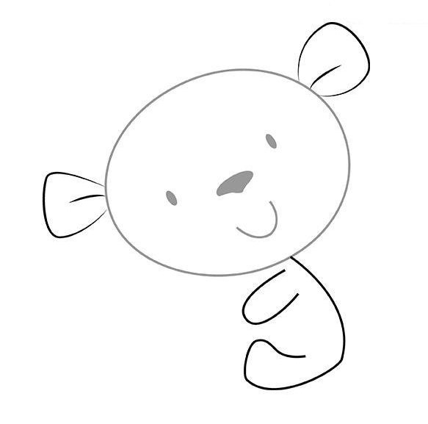
Рисуем ушки, спину и лапки.

Slide 5
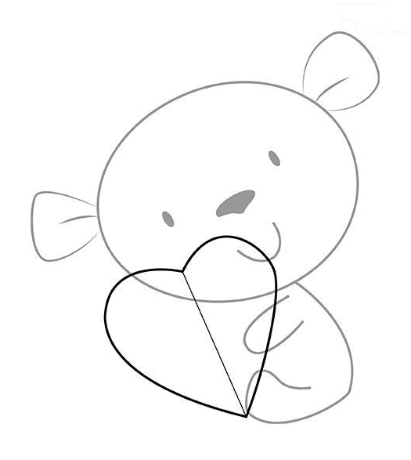
Нарисуйте прямую, ось сердечка, потом опираясь на нее рисуем само сердце.

Slide 6
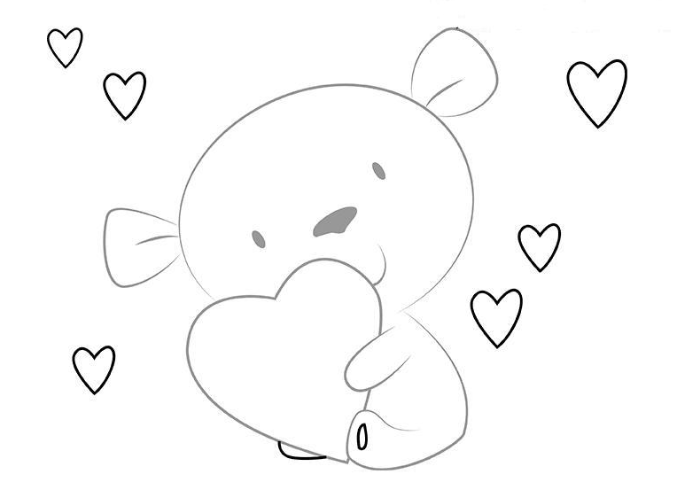
Сотрите лишние линии, чтоб получилось, как на картинке, потом нарисуйте вторую лапу и вокруг много сердечек.

Slide 7
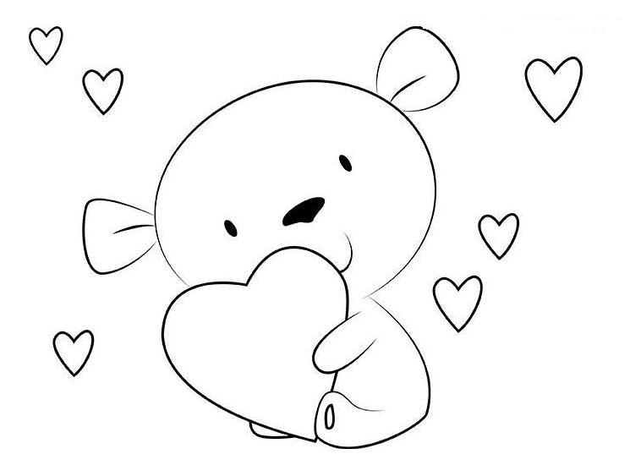
Наш милый мишка с сердечком готов.

Slide 8
